Slide 1



Slide 3
Почему стоит выбирать продукцию AS-PL?

Slide 7

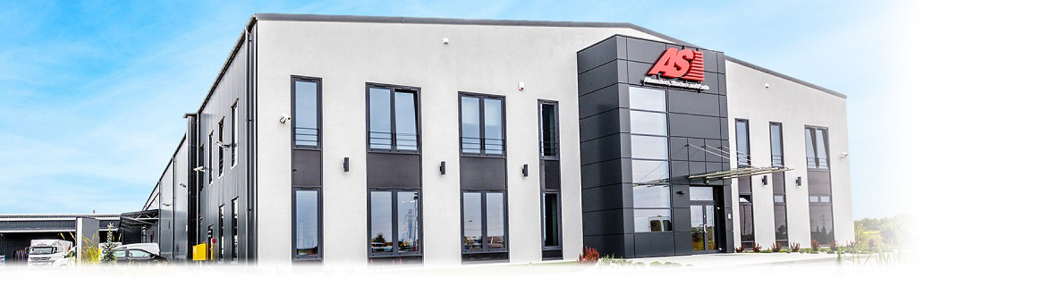






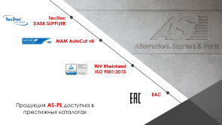
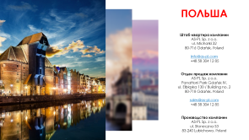
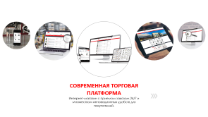
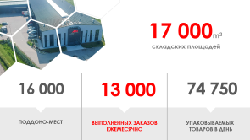
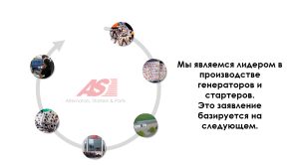


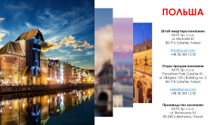
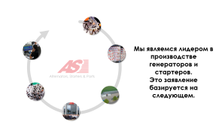
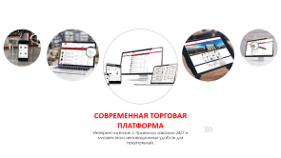

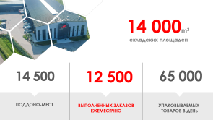
/
Миссия компании
"Предоставление продукции высочайшего качества, ответствующей ожиданиям рынка, с использованием современных технологий."
oперации
przewagi
предложения
регенерация
Сильные стороны
Филиалы AS-PL
Вместимость складов
преимущества
контакты
Стандарты
Торговая платформа
Каталоги, сертификаты и организации

Slide 8
/
Миссия компании
"Предоставление продукции высочайшего качества, ответствующей ожиданиям рынка, с использованием современных технологий."
oперации
przewagi
предложения
регенерация
Сильные стороны
Филиалы AS-PL
Вместимость складов
преимущества
контакты
Стандарты
Торговая платформа
Каталоги, сертификаты и организации

Slide 9

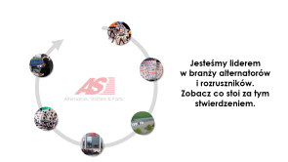
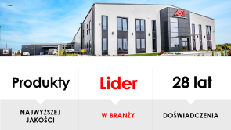

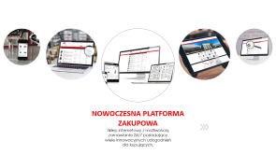
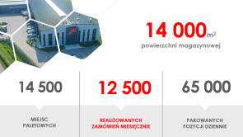
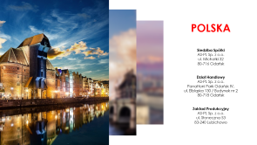
/
Миссия компании
"Предоставление продукции высочайшего качества, ответствующей ожиданиям рынка, с использованием современных технологий."
oперации
предложения
регенерация
Сильные стороны
Филиалы AS-PL
Вместимость складов
преимущества
контакты
Стандарты
Торговая платформа
Каталоги, сертификаты и организации

Slide 10
/
Миссия компании
"Предоставление продукции высочайшего качества, ответствующей ожиданиям рынка, с использованием современных технологий."
oперации
przewagi
предложения
регенерация
Сильные стороны
Филиалы AS-PL
Вместимость складов
преимущества
kontakt
контакты
Стандарты
Торговая платформа
Каталоги, сертификаты и организации

Slide 11
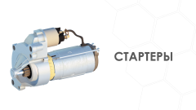
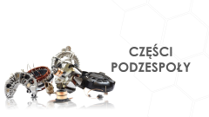


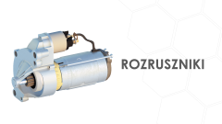
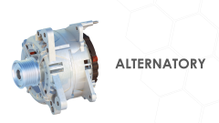
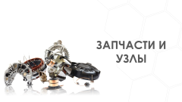

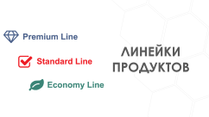

/
ЧТО СОДЕРЖИТСЯ В ПРЕДЛОЖЕНИИ?
oперации
предложения
Генераторов
регенерация
Запчасти для генераторов и стартеров
Итого
24 000
ассортиментных
позиций
Стартеров
преимущества
контакты

Slide 12





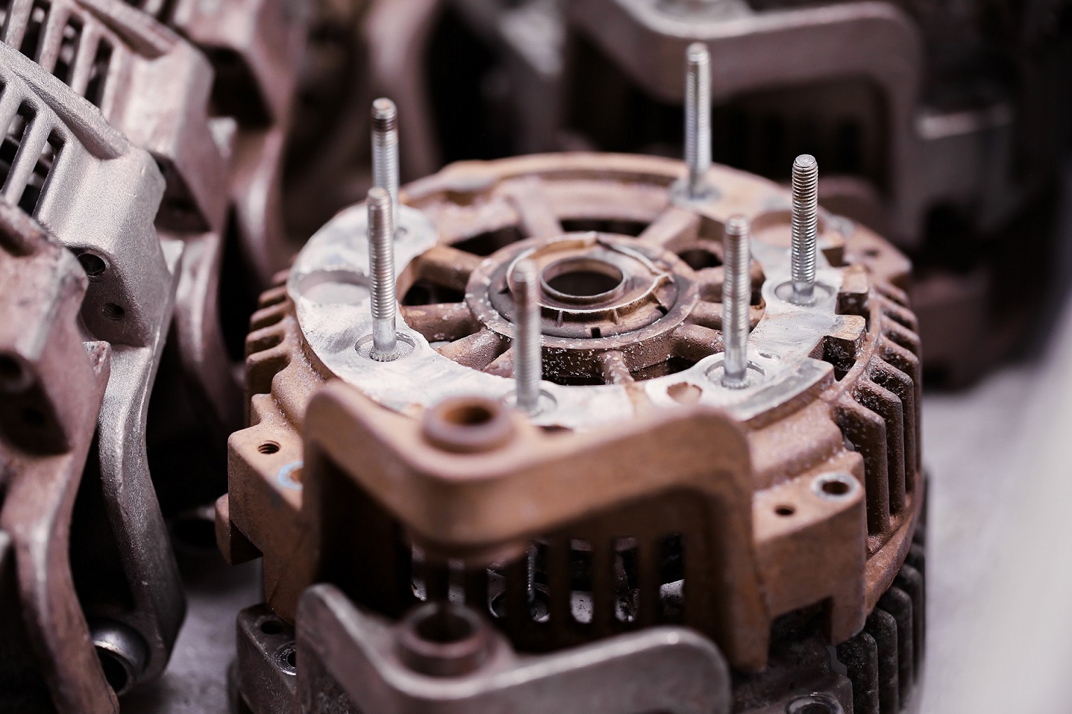




/
ПОЧЕМУ СЛЕДУЕТ ВЫБИРАТЬ ВОССТАНОВЛЕННЫЕ ПРОДУКТЫ?
ВЫБОР
Регенерации подлежат только отобранные сердечники, соответствующие определенным стандартам и требованиям.
oперации
ДЕТАЛЬНАЯ ПРОВЕРКА
Все продукты разбираются на части и каждая из них проходит детальную проверку. Непригодные узлы утилизируются экологически безопасным способом.
КАК НАЙТИ
На торговой платформе AS-PL восстановленные продукты обозначены буквой „R” в конце кода.
przewagi
предложения
АЛЬТЕРНАТИВНАЯ ЦЕНА
Восстановленные продукты - это экономная альтернатива покупке новых деталей.
ИСПОЛЬЗОВАННЫЕ КАК НОВЫЕ
Все изношенные детали заменяются новыми. Кроме того, подшипники и щетки заменяются в обязательном порядке, независимо от их состояния.
регенерация
100% НАДЕЖНОСТИ
Продукт, не прошедший финальную проверку, не поступает в продажу, а возвращается на дальнейшее тестирование, выявление и устранение проблемы.
ОБНОВЛЕНИЕ И ПОКРАСКА
Узлы проходят ряд процессов, направленных на их обновление и защиту.
преимущества
ВЫСОКИЕ СТАНДАРТЫ
Применяются те же стандарты, что и при установке нового генератора или стартера на заводе OEM.
КОМПЛЕКТАЦИЯ
Сборка продуктов из восстановленных и новых деталей. После чего продукты проходят дальнейшие тесты.
kontakt
контакты
ФИНАЛЬНАЯ ПРОВЕРКА
Процесс завершается финальной проверкой, результат которой предоставляется заказчику вместе с продуктом.

Slide 13
/
ТЕХНИЧЕСКИЕ ПРЕИМУЩЕСТВА
ЭКОНОМИЧЕСКИЕ И ЭКОЛОГИЧЕСКИЕ ПРЕИМУЩЕСТВА
100% ПРОВЕРЕННЫЕ ПРОДУКТЫ
Все продукты проходят строгие испытания, прежде чем они попадут к покупателю. В течение месяца выполняется 75 тыс. тестов.
НАИВЫСШИЕ ТРЕБОВАНИЯ
Продукты соответствует самым высоким требованиям по монтажу и техническим параметрам.
СОВРЕМЕННОЕ ОБОРУДОВАНИЕ
Производство оснащено профессиональным оборудованием, в т.ч. D&V Electronics, а также собственными инновационными решениями.
ЭКОНОМНАЯ АЛЬТЕРНАТИВА
Восстановленные продукты - это экономная альтернатива покупке новых деталей.
ОЧЕНЬ МНОГО ТЕСТОВ
Многочисленные тесты всех продуктов исключают большое количество потенциальных возвратов.
ПРИВЛЕКАТЕЛЬНЫЕ ЦЕНЫ
Все процессы оптимизированы для минимизации цены продуктов.
oперации
przewagi
предложения
УСТРАНЕНИЕ НЕИСПРАВНОСТЕЙ
Все тщательно проводимые тесты в AS-PL позволяют устранять ряд возможных неисправностей в будущем.
КАК
OEM
Продукты, восстанавливаемые на производственном предприятии AS-PL, по своим параметрам не отличаются от своих аналогов OEM (оригинальный производитель оборудования).
ТОЛЬКО 0,75% РЕКЛАМАЦИЙ
Это количество рекламаций относительно количества всех проданных в течение года продуктов.
ЗАЩИЩЕННЫЕ ПРОДУКТЫ
Перед отправкой клиенту продукты тщательно упаковываются и должным образом защищается от повреждений.
80% ОРИГИНАЛЬНЫХ ЗАПЧАСТЕЙ
В продуктах линейки Premium в среднем используется более 80% оригинальных запчастей.
регенерация
преимущества
В ОДНОМ
МЕСТЕ
Все процедуры, связанные с рекламациями, выполняются на месте производства продукции.
ДЕТАЛЬНАЯ ПРОВЕРКА
Вся возвращенная продукция проходит детальное тестирование. Если тестирование продукта окажется негативным, рекламация принимается.
ПОСТОЯННОЕ УЛУЧШЕНИЕ
На основании наиболее частых причин признанных рекламаций вводятся изменения в производственных процессах или корректировка конструкции продукта.
ЦЕННЫЕ
РЕСУРСЫ
Метод регенерации в компании AS-PL позволяет экономить ценные минеральные ресурсы, электроэнергию и воду.
МИНИМИЗАЦИЯ ОТХОДОВ
В процессе регенерации используется максимальное количество частей восстанавливаемого продукта, что обеспечивает их привлекательную цену.
kontakt
контакты

Slide 14

/
oперации
предложения
регенерация
преимущества
Отдел Продаж
Tel. (+48) 58 304 12 85
sales@as-pl.com
as-pl.com
контакты

Slide 15
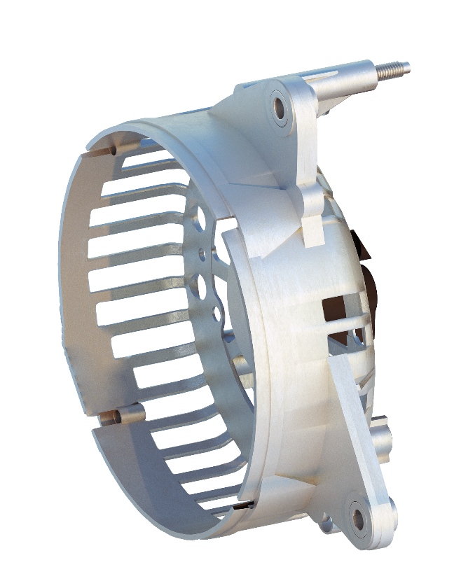




ГЕНЕРАТОРЫ

Slide 16

ГЕНЕРАТОР
AS-PL предлагает более 4 100 типов генераторов, предназначенных для:
легковых автомобилей,
грузовых автомобилей,
сельскохозяйственной техники,
плавсредств,
мотоциклов,
промышленного оборудования.
Назад

Slide 17
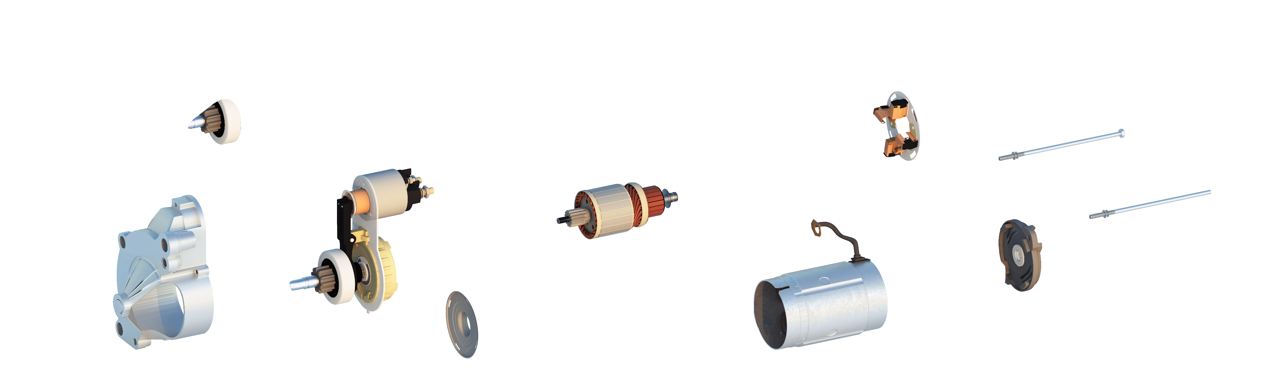

СТАРТЕРЫ

Slide 18
СТАРТЕР
AS-PL предлагает более 3 500 типов стартеров, предназначенных для:
легковых автомобилей,
грузовых автомобилей,
сельскохозяйственной техники,
плавсредств,
мотоциклов,
промышленного оборудования.
Назад

Slide 19
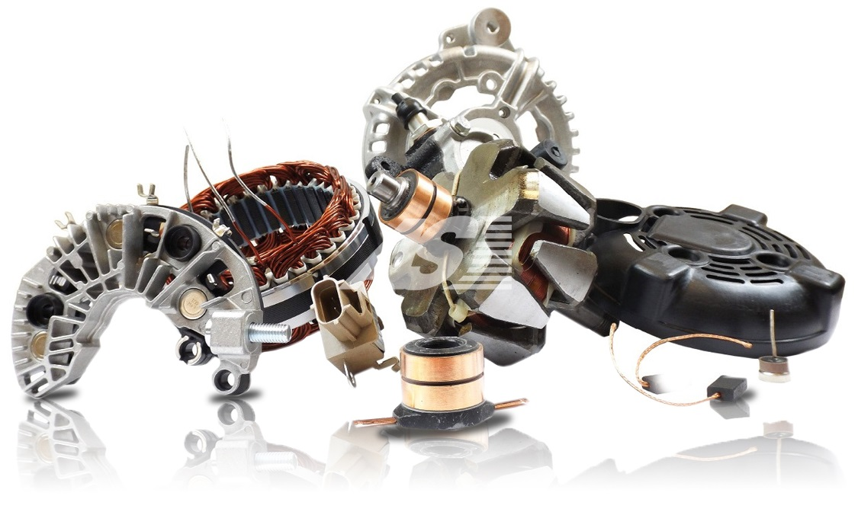
ЗАПЧАСТИ И УЗЛЫ

Slide 20
ЗАПЧАСТИ И УЗЛЫ
AS-PL предлагает более 16 400 деталей и узлов. Это, в частности:
запчасти для генераторов,
запчасти для стартеров,
подшипники и прокладки,
узлы системы зажигания,
прочее (машины и детали, прокладки, уплотнительные кольца, щетки и др.).
Назад

Slide 21
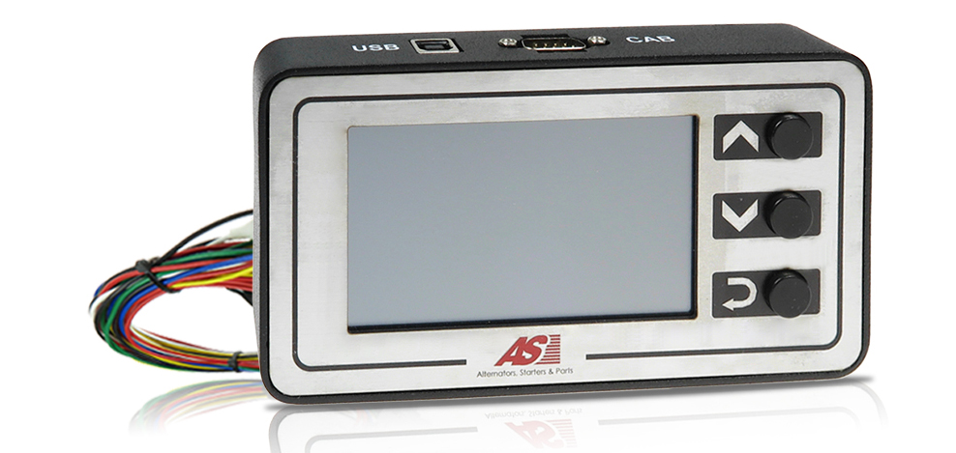
ДИАГНОСТИЧЕСКИЕ И ДРУГИЕ УСТРОЙСТВА

Slide 22
ДИАГНОСТИЧЕСКИЕ И ДРУГИЕ УСТРОЙСТВА
В коммерческом предложении имеются диагностические аппараты, устройства (аппараты для ручной точечной сварки, мощные бессвинцовые паяльники, дробеструйные машины для очистки металлических поверхностей), расходные материалы и двигатели постоянного тока.
Назад

Slide 23

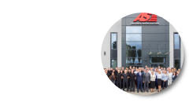
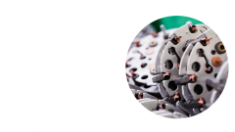
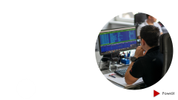
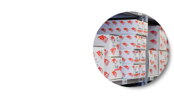
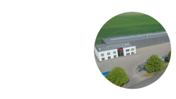

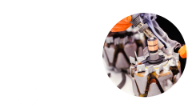
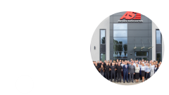

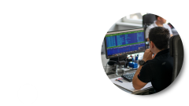


Мы являемся лидером в производстве генераторов и стартеров.
Это заявление базируется на следующем.

Slide 24
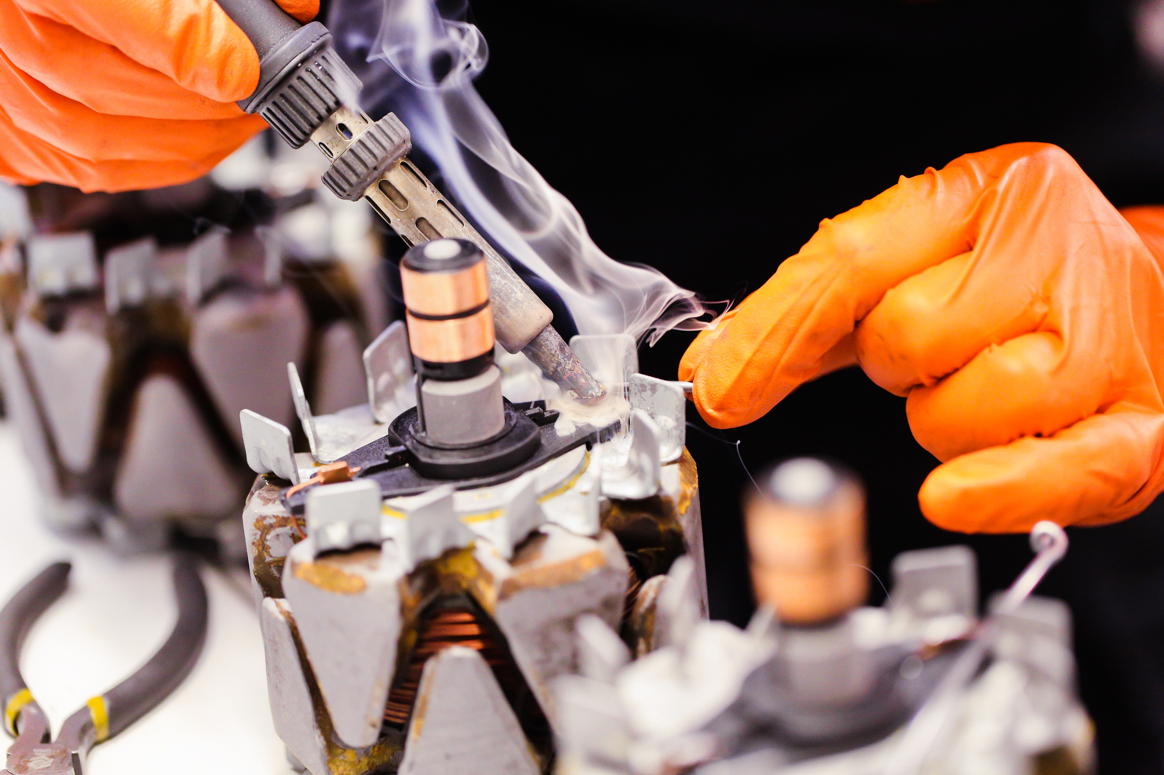
ВЫСОКОЕ
КАЧЕСТВО
Вся продукция изготавливается из наилучших материалов и монтируется на производственном предприятии компании. Перед отправкой клиентам, она проходит тщательное тестирование на многих этапах производства.

Slide 25
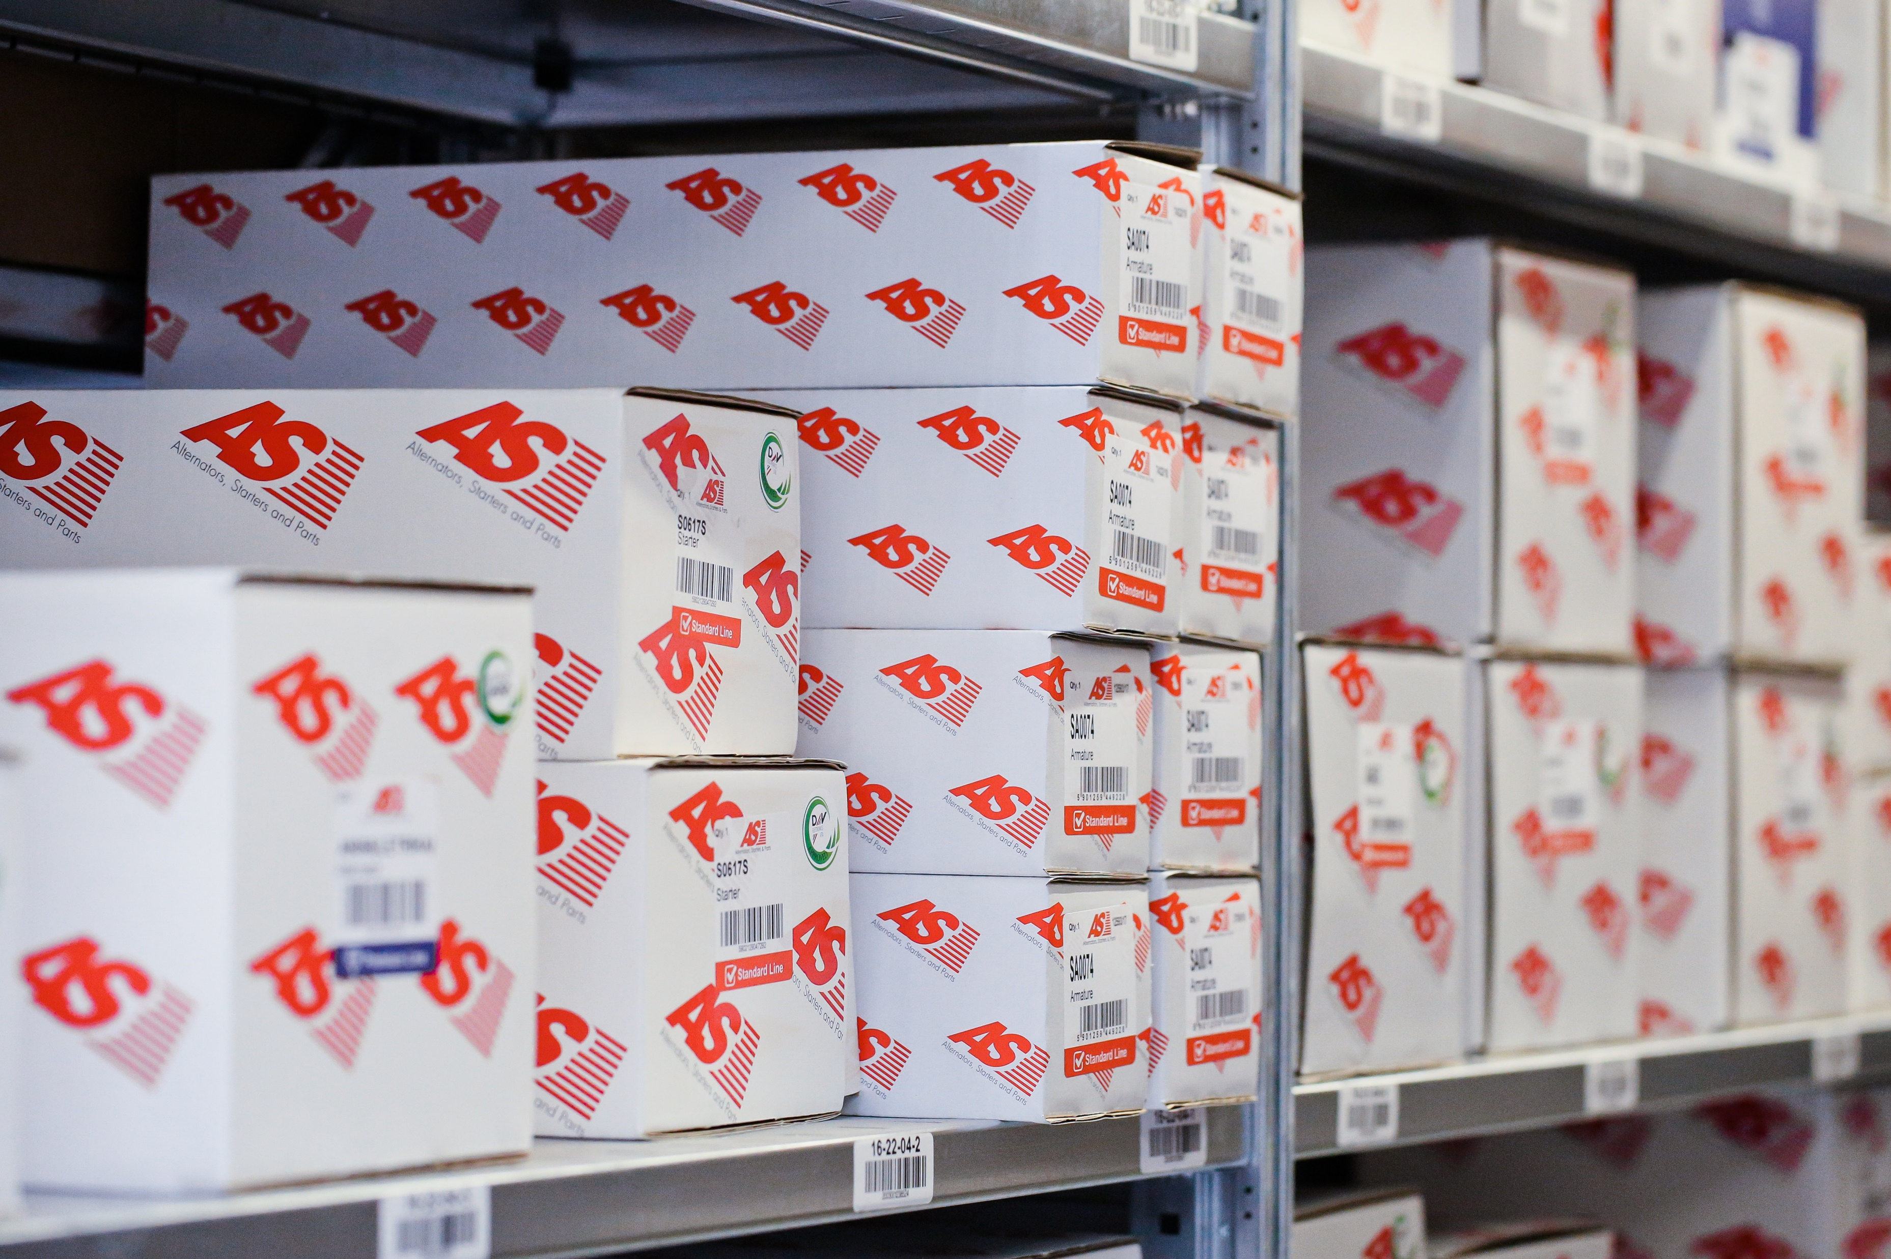
НАЛИЧИЕ
ПРОДУКТОВ
На нескольких складах в наличии имеется более 24 000 наименований ассортимента и соответствующих им 610 000 артикулов.

Slide 26
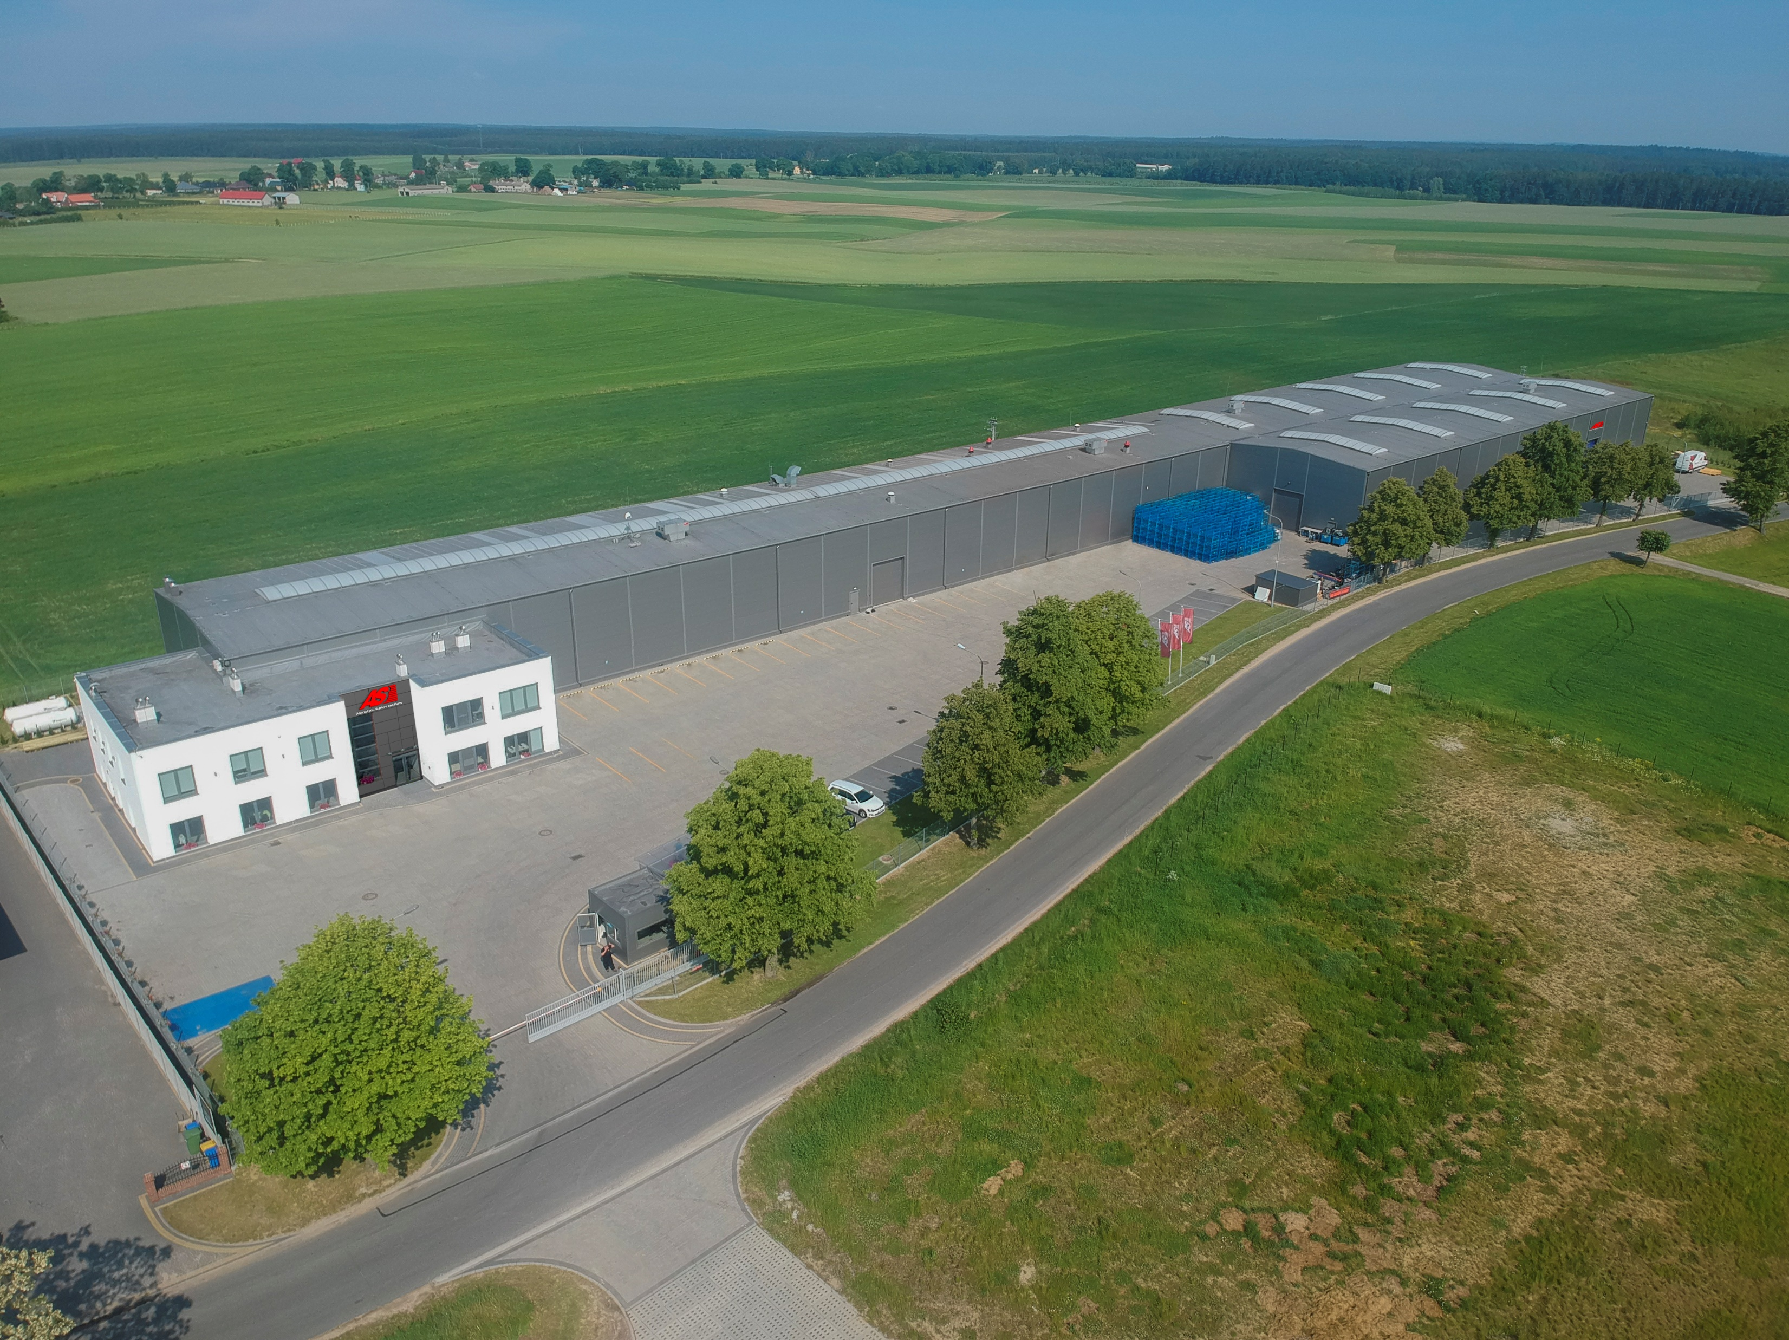
ПРОДУКЦИЯ
ИЗ ЕС
100% товаров производится, собирается и тестируется на заводе-изготовителе, расположенном в самом сердце Европейского Союза.

Slide 27
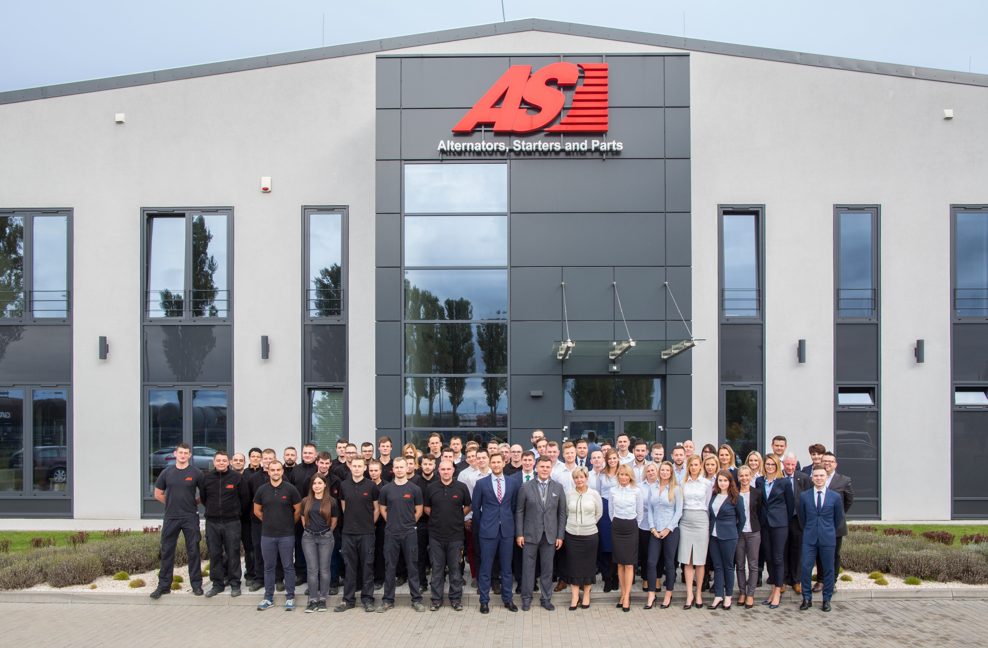
СПЛОЧЕННАЯ
КОМАНДА
Более 300 высококвалифицированных работников в нескольких филиалах.

Slide 28
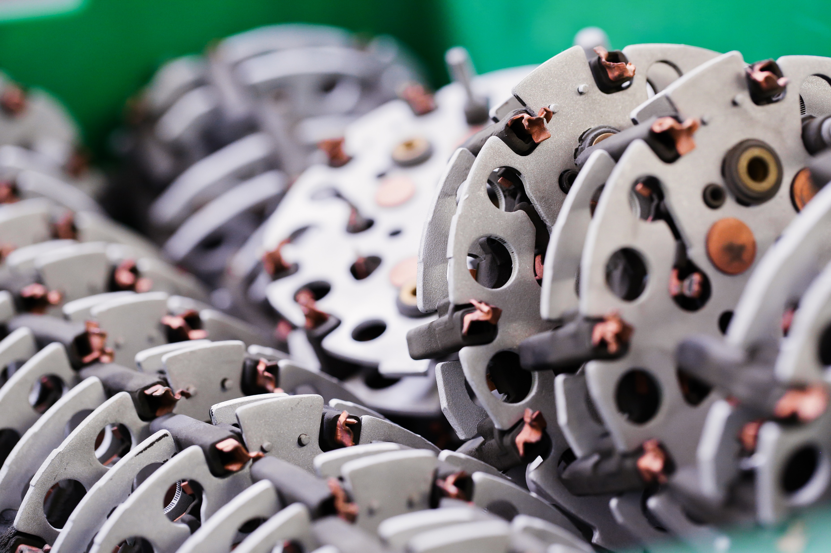
БОЛЬШОЙ
ВЫБОР
Предлагаемый ассортимент включает оригинальные запчасти и заменители „AS” собственного производства по привлекательным ценам. Каталог продукции постоянно расширяется новыми товарами.

Slide 29
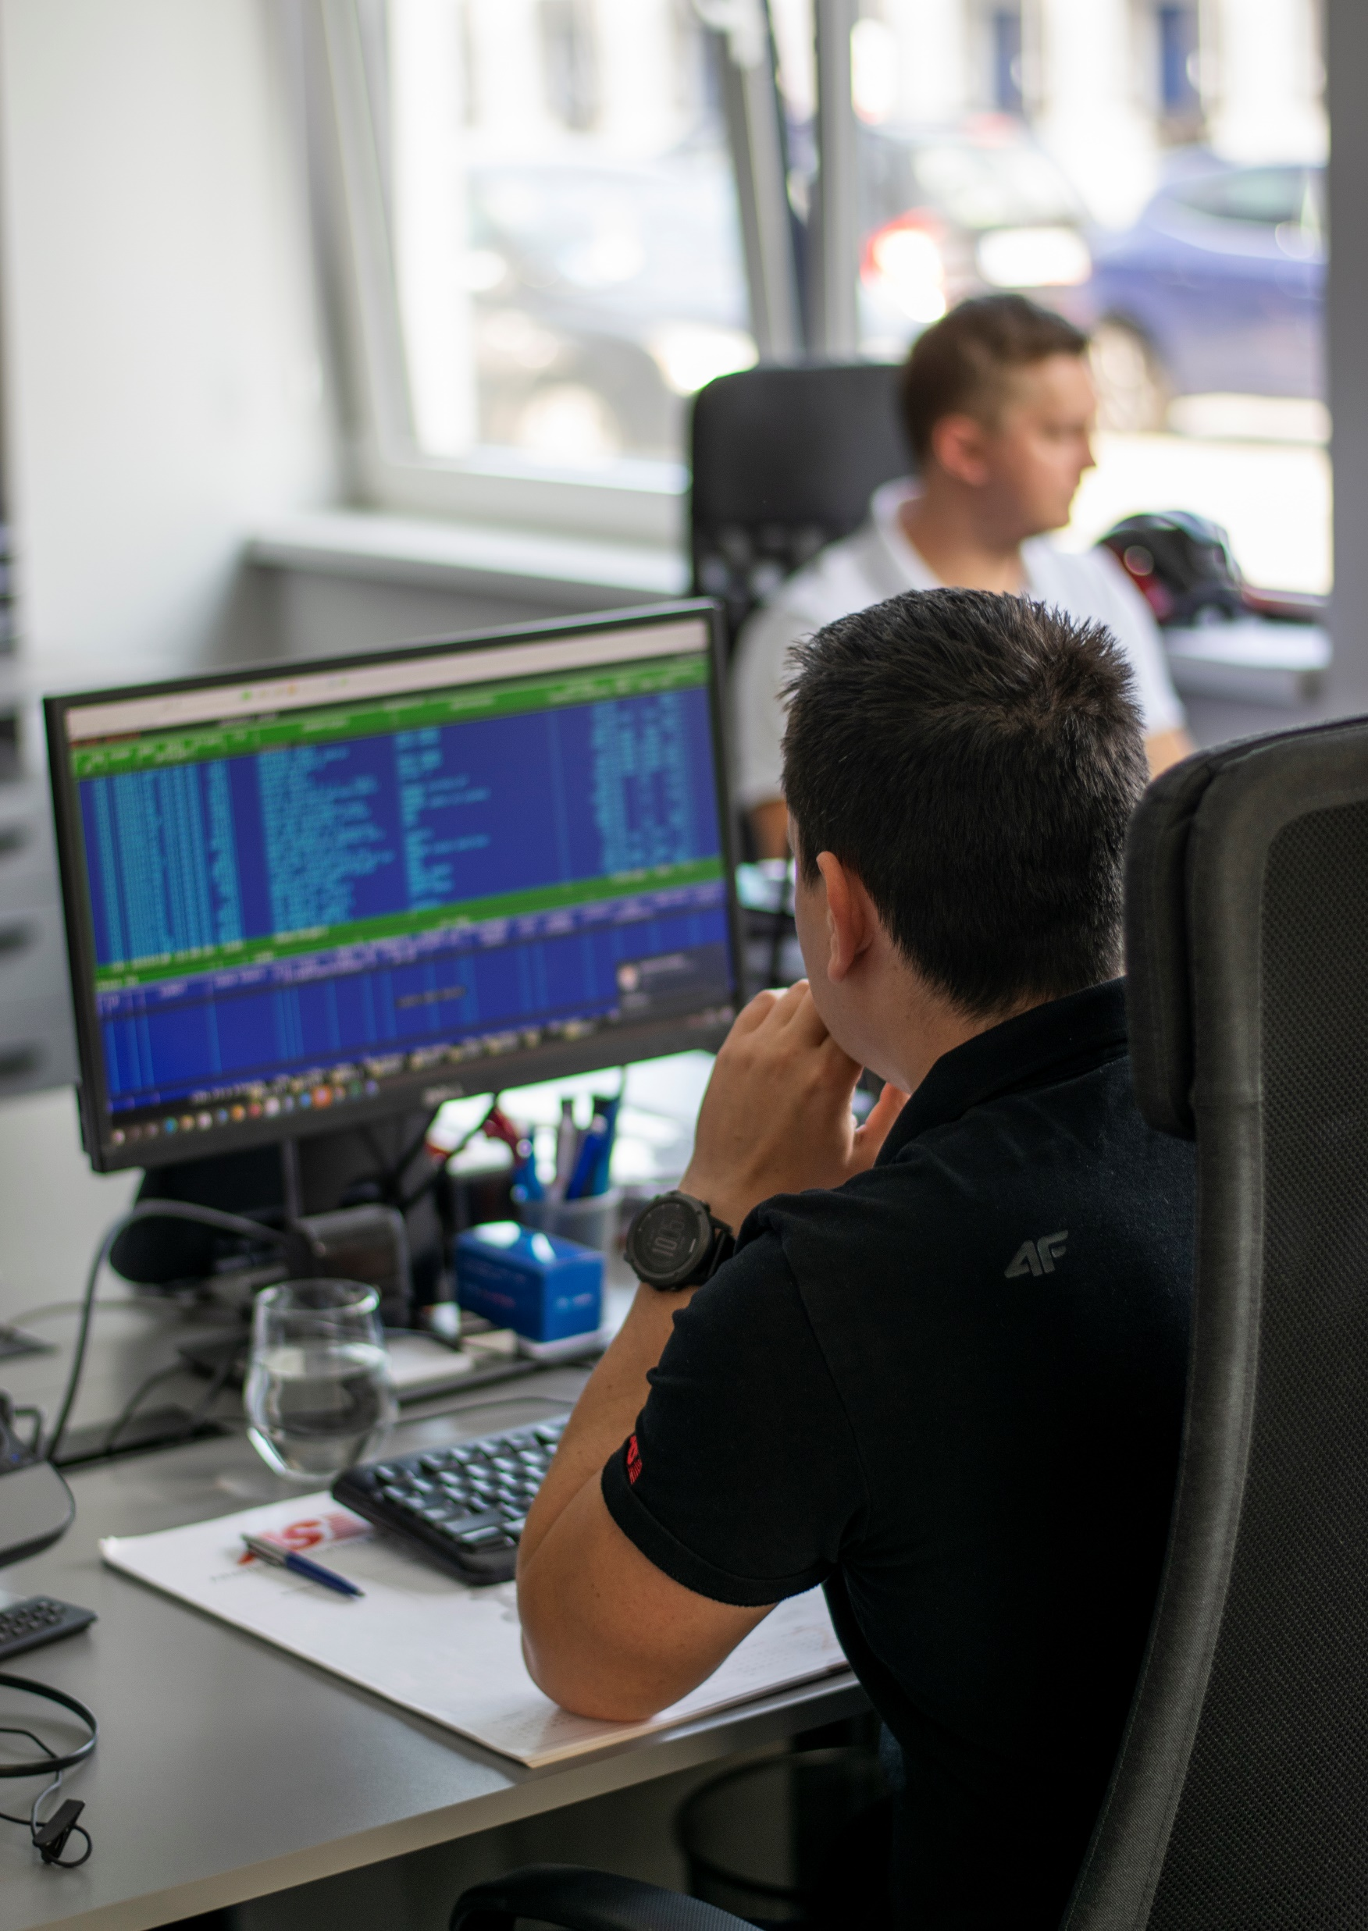
НАИЛУЧШЕЕ
ОБСЛУЖИВАНИЕ
Обслуживание клиентов на самом высоком мировом уровне, открытость к клиентам, дружественное, быстрое реагирование на запросы.

Slide 30
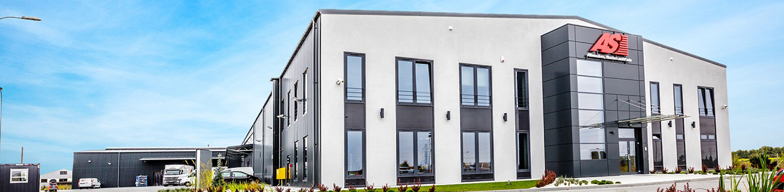




Продукция
Лидер
31 лет
НАИВЫСШЕГО
КАЧЕСТВА
В ОТРАСЛИ
ОПЫТА

Slide 31
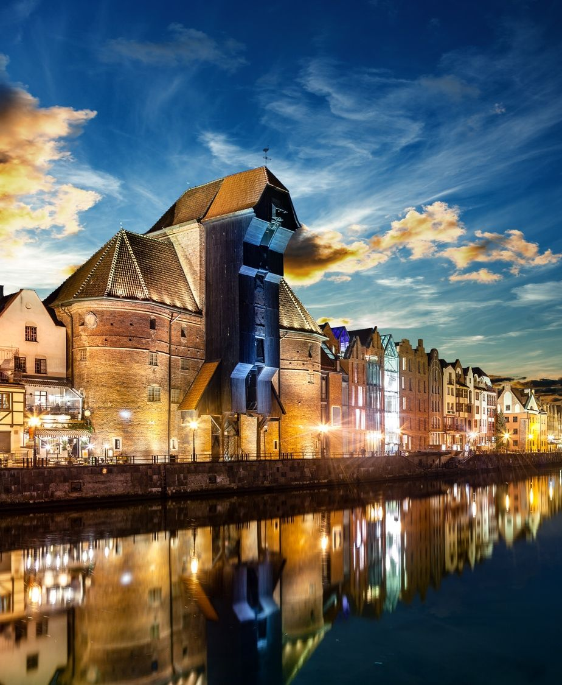






ПОЛЬША
Штаб-квартира компании
AS-PL Sp. z o.o.
ul. Michałki 32
80-716 Gdańsk, Poland
info@as-pl.com
+48 58 304 12 85
Отдел продаж компании
AS-PL Sp. z o.o.
Panattoni Park Gdańsk IV,
ul. Elbląska 130 / Building no. 2
80-718 Gdańsk, Poland
sales@as-pl.com
+48 58 304 12 85
Производство компании
AS-PL Sp. z o.o.
ul. Słoneczna 53
83-240 Lubichowo, Poland

Slide 32



ВЕЛИКОБРИАНИЯ
AS-PL UK Ltd.
590 Kingston Road
SW20 8DN London
United Kingdom
uk@as-pl.com
+44 07748103736

Slide 33

ИТАЛИЯ
AS-PL ITALIA S.R.L.
Via Cavalieri del Lavoro 2/6
10024 Moncalieri (TO)
Italy
italia@as-pl.com
+39 347 444 2462
+39 011 198 00533

Slide 34
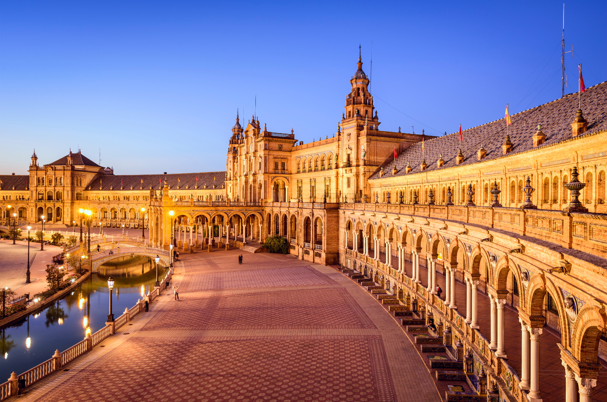
ИСПАНИЯ
AS-PL ELECTRICOS ROTATIVOS S.L.
Carrer del Fuster 24
46988 Paterna, Valencia
Spain
espana@as-pl.com
+34 962 196 701
+34 619 960 026
Назад

Slide 35
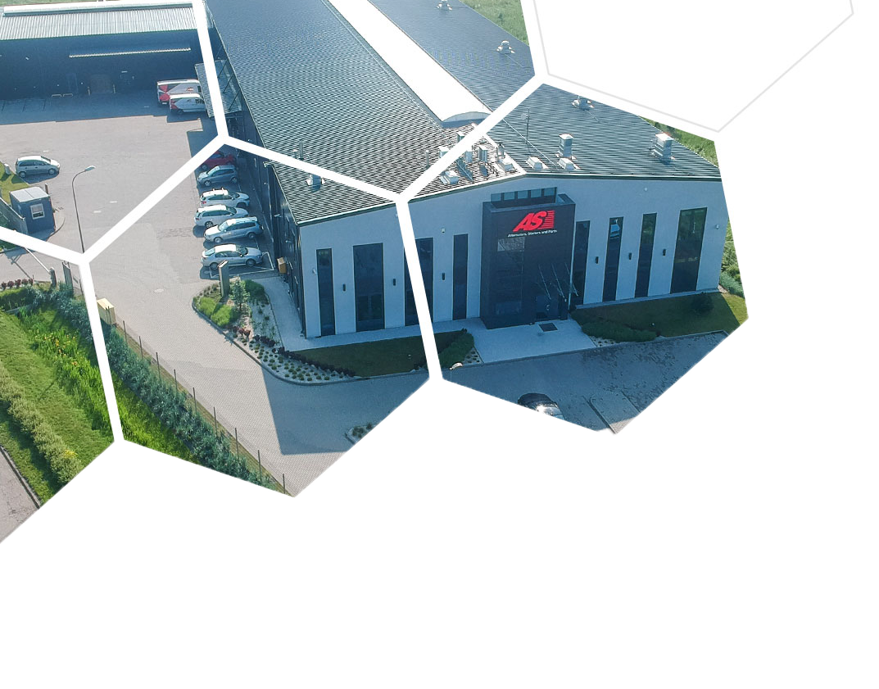
17 000m²
складских площадей
16 000
13 000
74 750
ПOДДOHO-MECT
BЫПOЛHEHHЫХ ЗAKAЗOB EЖEMECЯЧHO
УПAKOBЫBAEMЫХ
TOBAPOB B ДEHЬ

Slide 36

ЛИНЕЙКИ ПРОДУКТОВ

Slide 37
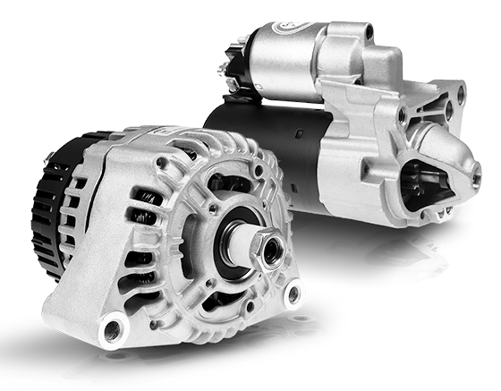
91 % ассортимента составляют товары
собственной торговой марки AS
- предложение адресовано клиентам, ищущим продукцию высочайшего качества. Оно включает OEM продукты мировых производителей (OEM - оригинальный производитель оборудования), а также избранную продукцию бренда AS.
- ведущая продуктовая линейка бренда AS, предназначенна для клиентов, ищущих высокого качества, надежности и конкурентоспособных цен.
- линейка продуктов, ориентированная на клиентов, ищущих качество по разумной цене.
Назад

Slide 38






TecDoc
DATA SUPPLIER
MAM AutoCat v8
TUV Rheinland
ISO 9001:2015
EAC
Продукция AS-PL доступна в престижных каталогах

Slide 39

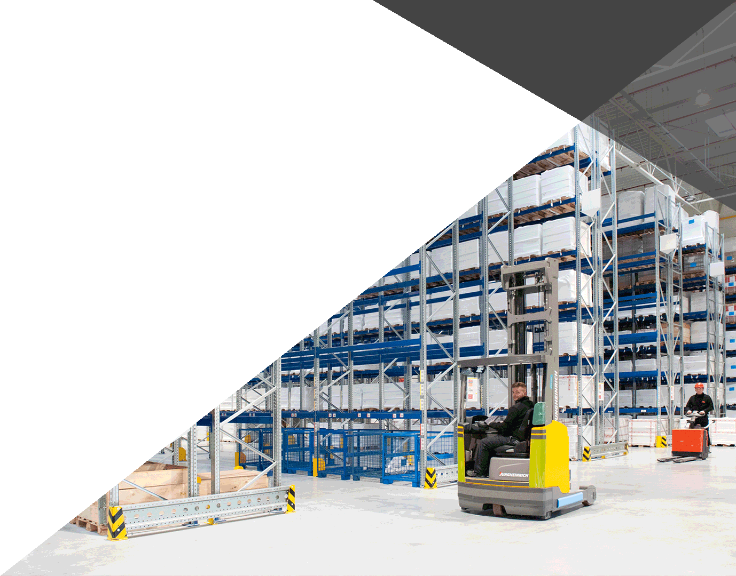





Мы также являемся членом таких организаций:
SDCM
IAAF
APRA
Назад

Slide 40
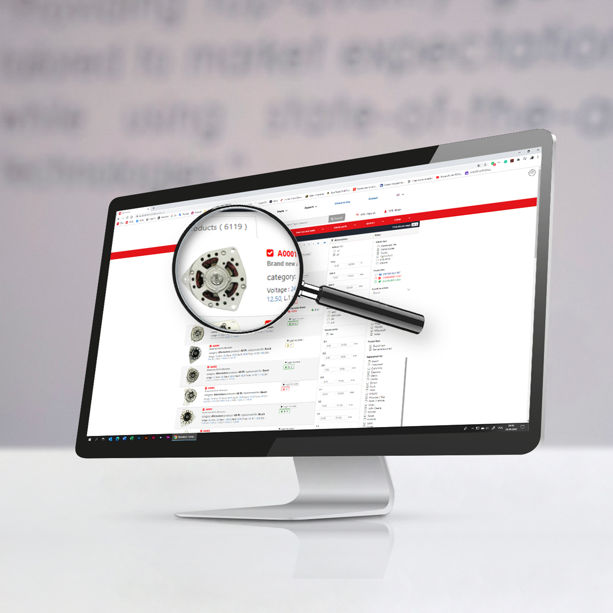
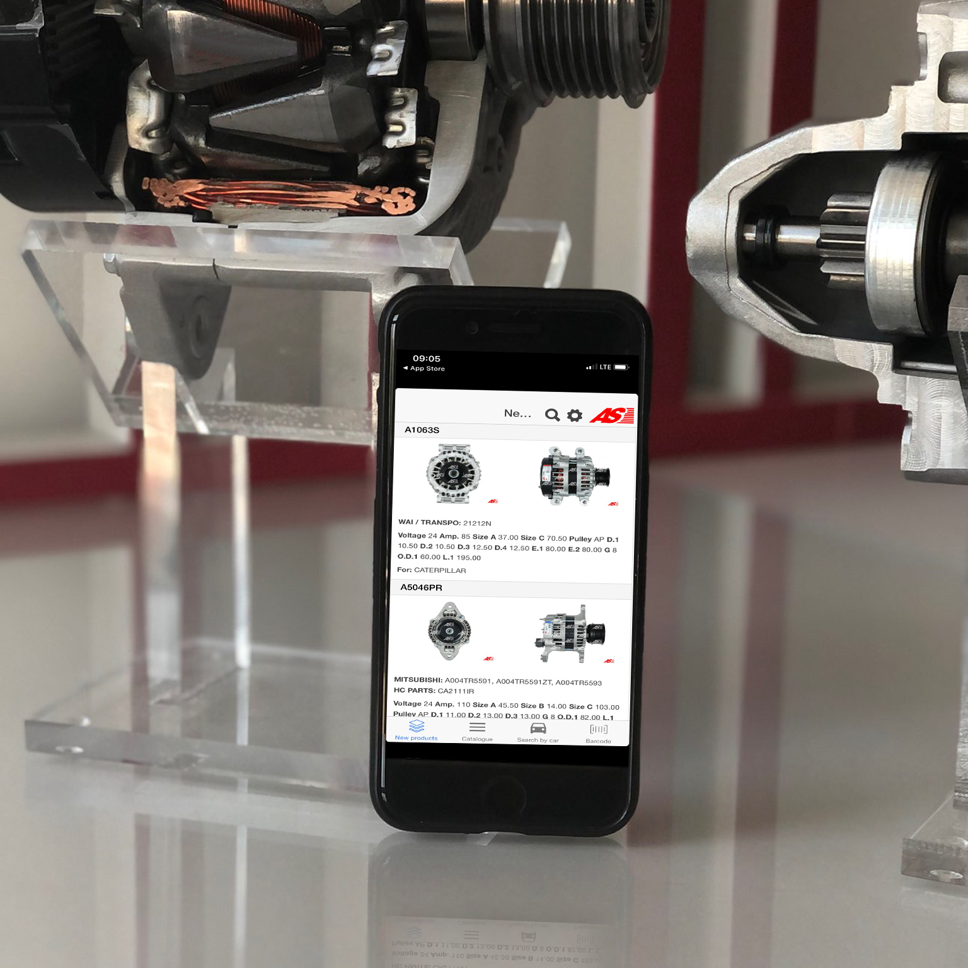
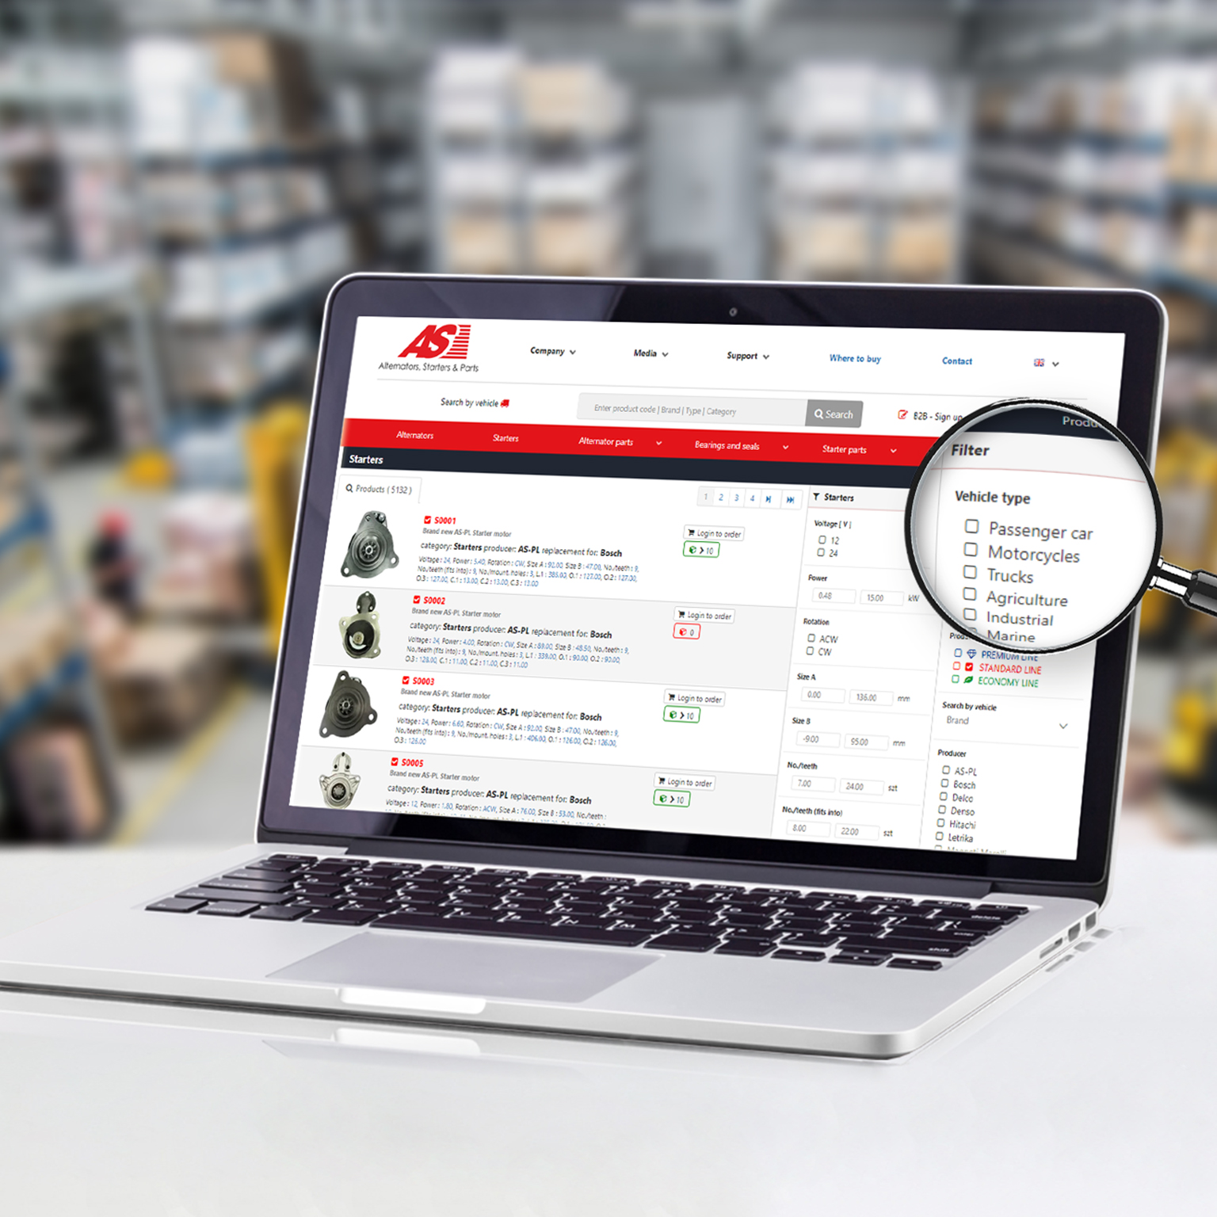
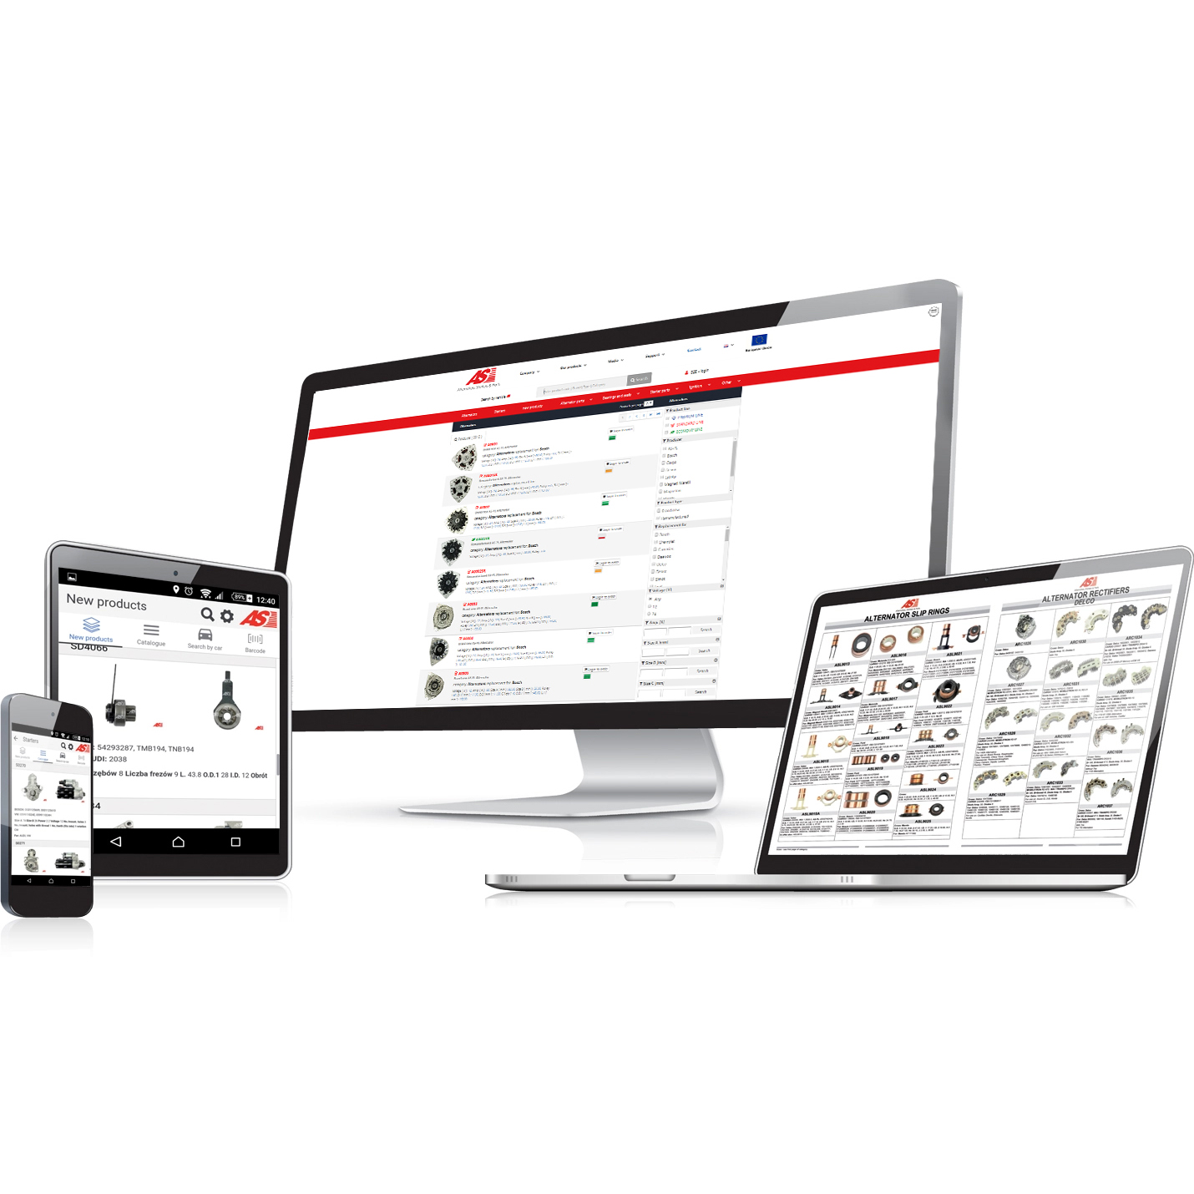


СОВРЕМЕННАЯ ТОРГОВАЯ ПЛАТФОРМА
Интернет-магазин с приемом заказом 24/7 и множеством инновационных удобств для покупателей.

Slide 41

БЕЗ ВХОДА
В СИСТЕМУ
Возможность поиска и просмотра продуктов без входа в систему.

Slide 42
РАСШИРЕННЫЙ
КАТАЛОГ
Понятный, профессиональный и детальный каталог на веб-сайте as-pl.com, доступный во многих языковых версиях.

Slide 43
МОБИЛЬНОЕ ПРИЛОЖЕНИЕ
В магазине можно скачать приложение

Slide 44
ИНФОРМАЦИЯ
И ФИЛЬТРЫ
Понятная информация о товарах на веб-сайте, сохранение в PDF, расширенные фильтры поиска товаров.
Назад

Slide 45


/
Миссия компании
"Предоставление продукции высочайшего качества, ответствующей ожиданиям рынка, с использованием современных технологий."
oперации
przewagi
предложения
регенерация
Сильные стороны
Филиалы AS-PL
Вместимость складов
преимущества
kontakt
контакты
Стандарты
Торговая платформа
Каталоги, сертификаты и организации

